Slide 1
Annexe au chapitre 21

Slide 2
Activité 21.1 Activité des muffins

Slide 3
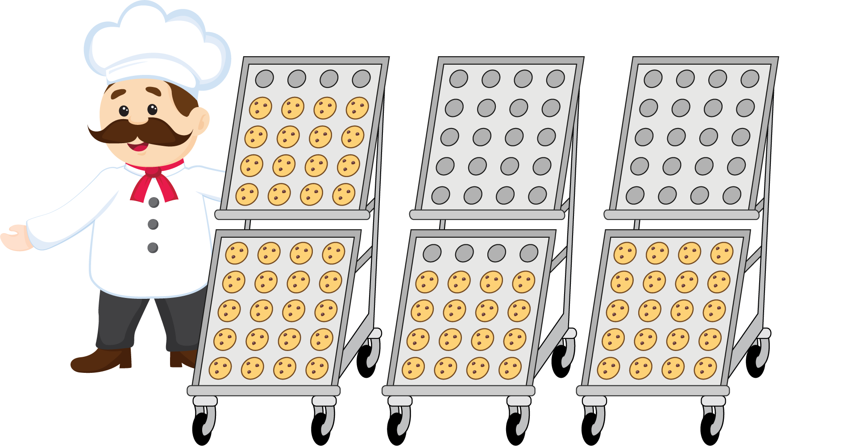
Que voyez-vous sur cette image?
Selon vous, que compte le boulanger?
Que veut savoir le boulanger?

Slide 4
Avant de vous lancer dans le calcul, on va réfléchir ensemble. On ne répond pas tout de suite. Nous allons d’abord regarder les deux plaques de gauche. Il faut trouver au moins 4 stratégies différentes pour déterminer le nombre de muffins qui restent sur ces deux plaques.

Slide 5
Combien reste-t-il de muffins?
Essayez d’utiliser ce que l’on vient de trouver avec les deux premières plaques.
Discutez avec votre voisin.

Slide 6
Activité 21.2 Décrire un rectangle

Slide 7
Dans les présentoirs du boulanger, combien de colonnes y avait-il au total?
Dans les présentoirs du boulanger, combien de rangées y avait-il au total?
12
10

Slide 8
Il y a toujours 12 colonnes et 10 rangées de muffins. Elles sont présentes, mais on ne les voit pas.
12
10

Slide 9

Pour trouver la quantité totale de muffins qui se trouvent dernière le rectangle, on peut encore le découper en plaques. Ainsi, on peut dire qu’il y a 6 plaques ayant 4 colonnes de 5 muffins chacune.
$$6×(4×5)$$
12
4
5
20
10
Notes:
D’abord, tracer les lignes à la main pour découper le rectangle et ensuite afficher le découpage préparé.

Slide 10
Une représentation schématique de la situation.
12
4
4
4
5
10
5

Slide 11
Activité 21.3 Appuyer le calcul sur la décomposition d’un rectangle

Slide 12
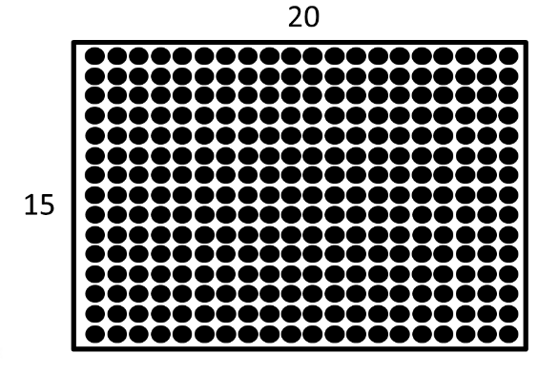

L’ami du boulanger a lui aussi organisé ses muffins dans des présentoirs, mais de manière différente. Lorsqu’on observe l’ensemble de son organisation, on constate qu’il y a 20 colonnes et 15 rangées et on sait que les présentoirs sont remplis de muffins.
Notes:
Faire des aller-retours rapide pour montrer les muffines.

Slide 13
20
15
Notes:
Imprimer et distribuer aux élèves. Les dimensions sont proportionnelles comme 3 à 4. Toutefois, il faut éviter que les élèves utilisent une règle pour diviser. Diviser à l’œil développe le sens du nombre.

Slide 14
Activité 21.4. Appuyer le calcul plus complexe sur la décomposition d’un rectangle

Slide 15
23
16
Notes:
Imprimer et distribuer aux élèves. Il faut éviter que les élèves utilisent une règle pour diviser. Diviser à l’œil développe le sens du nombre.

Slide 16
20
12
Notes:
Imprimer et distribuer aux élèves. Il faut éviter que les élèves utilisent une règle pour diviser. Diviser à l’œil développe le sens du nombre.

Slide 17
30
13
Notes:
Imprimer et distribuer aux élèves. Il faut éviter que les élèves utilisent une règle pour diviser. Diviser à l’œil développe le sens du nombre.

Slide 18
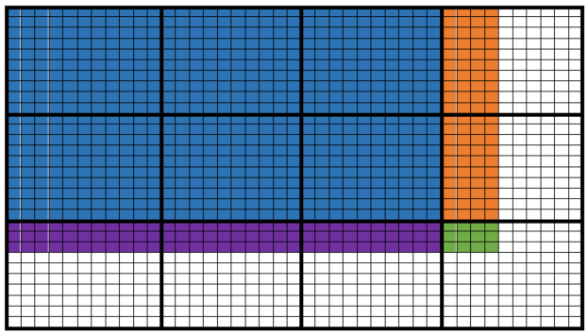
 |  |  | 2 | 3
 |  | × | 3 | 4
(4×3) |  |  | 1 | 2
(4×20) |  | + | 8 | 0
(30×3) |  |  | 9 | 0
(30×20) |  | 6 | 0 | 0
 |  | 7 | 8 | 2
30
4
20
 |  | 2 | 3
 | × | 3 | 4
 | + | 9 | 2
+ | 6 | 9 | 0
 | 7 | 8 | 2
3

